Slide 1


CONTADOR DE CALORÍAS DE FATSECRET
EQUIPO 6
INTEGRANTES
Gonzalo Arratia
Agustina Donalisio
Virginia Quellet
Roberto Fernandez
Matías Miranda
Belén Argüello
Pablo Occhiuzzi
Matias Ambrosi
T07 - TN

Slide 2

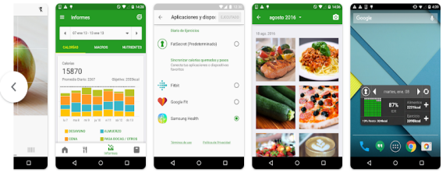
Es una aplicación móvil, que permite a los usuarios realizar un seguimiento de planes nutricionales, rutinas de ejercicio y peso de acuerdo a sus objetivos planeados.

Slide 3
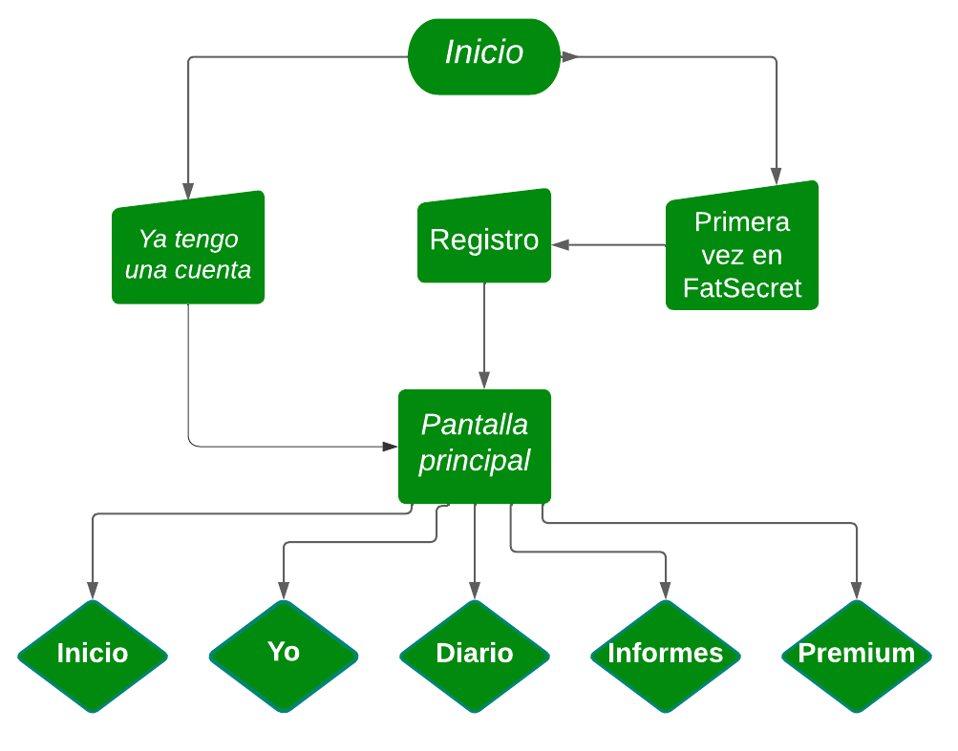
DIAGRAMA DE FLUJO

Slide 4
EPICA
Contador de Calorías

Slide 5
Login
HU1
HU2
Monitoreo
HU5
Historias de usuario
Gratuito
HU3
HU4
Agenda
Cámara

Slide 6
TEST CASES
NÚMERO DE CASOS: 16
OK
BUGS
12
4

Slide 7
CRÍTICOS
ALTOS
BUGS
BLOQUEANTES
BAJOS
2
0
SEVERIDAD
0
2

Slide 8
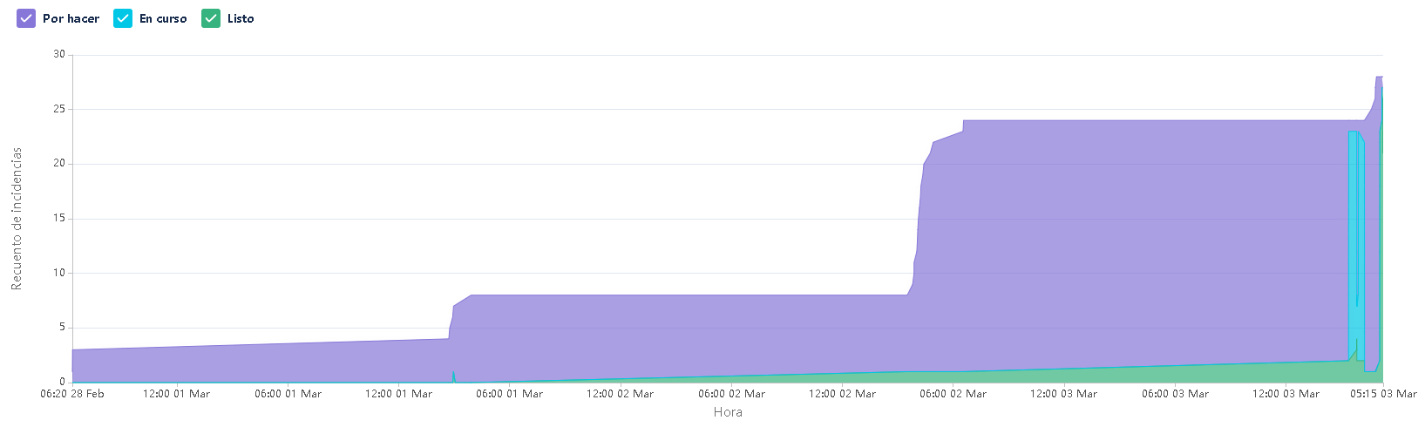
Diagrama de Flujo Acumulado

Slide 9
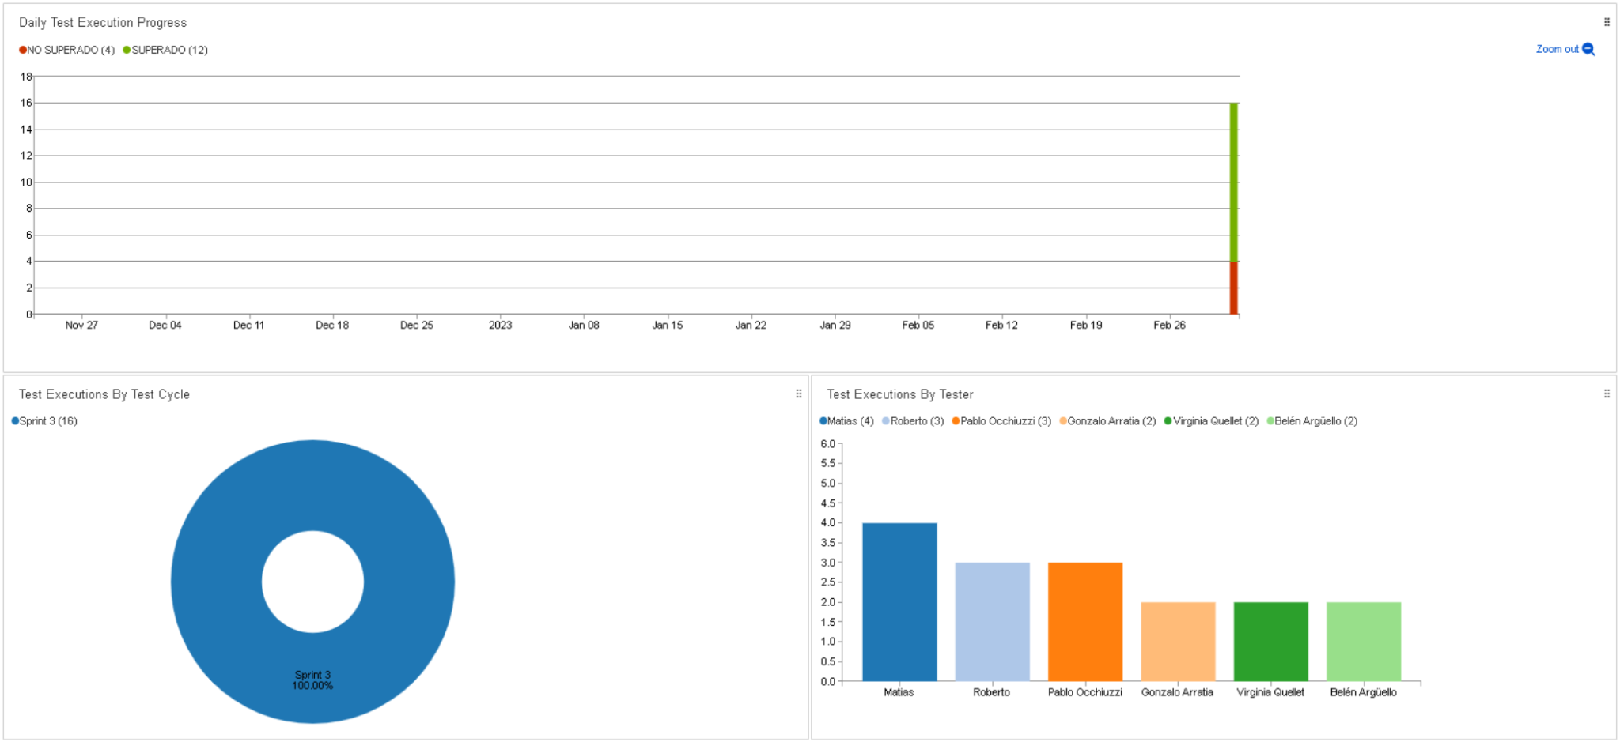
Métricas

Slide 10
MUCHAS GRACIAS

